Slide 1
리눅스_07강
네트워크 관리
Kopo24 이예진

Slide 2
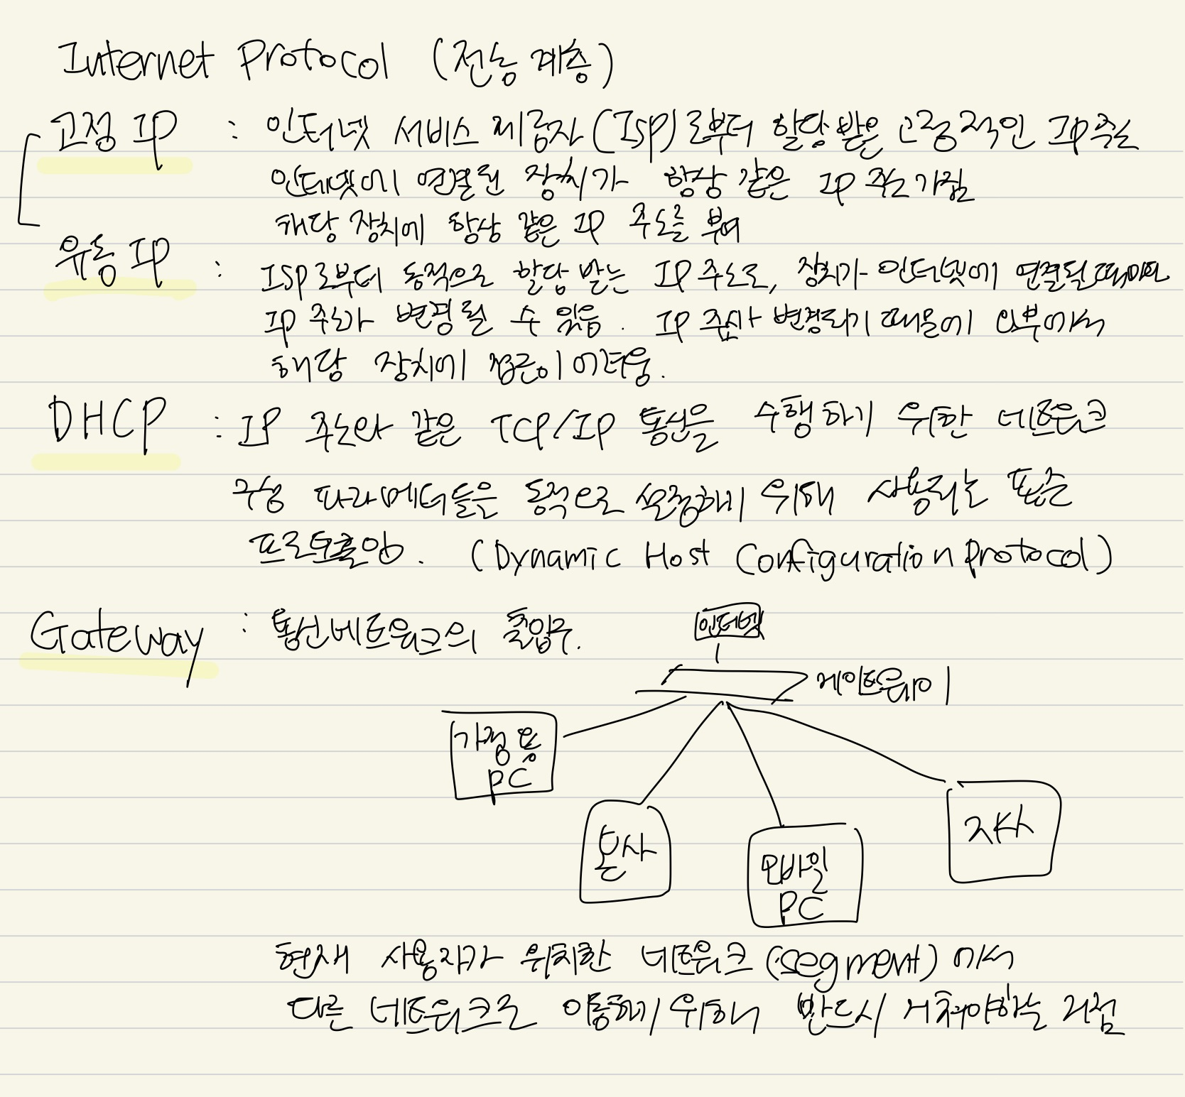

Part 1
용어&필기 정리
2
3

Slide 3
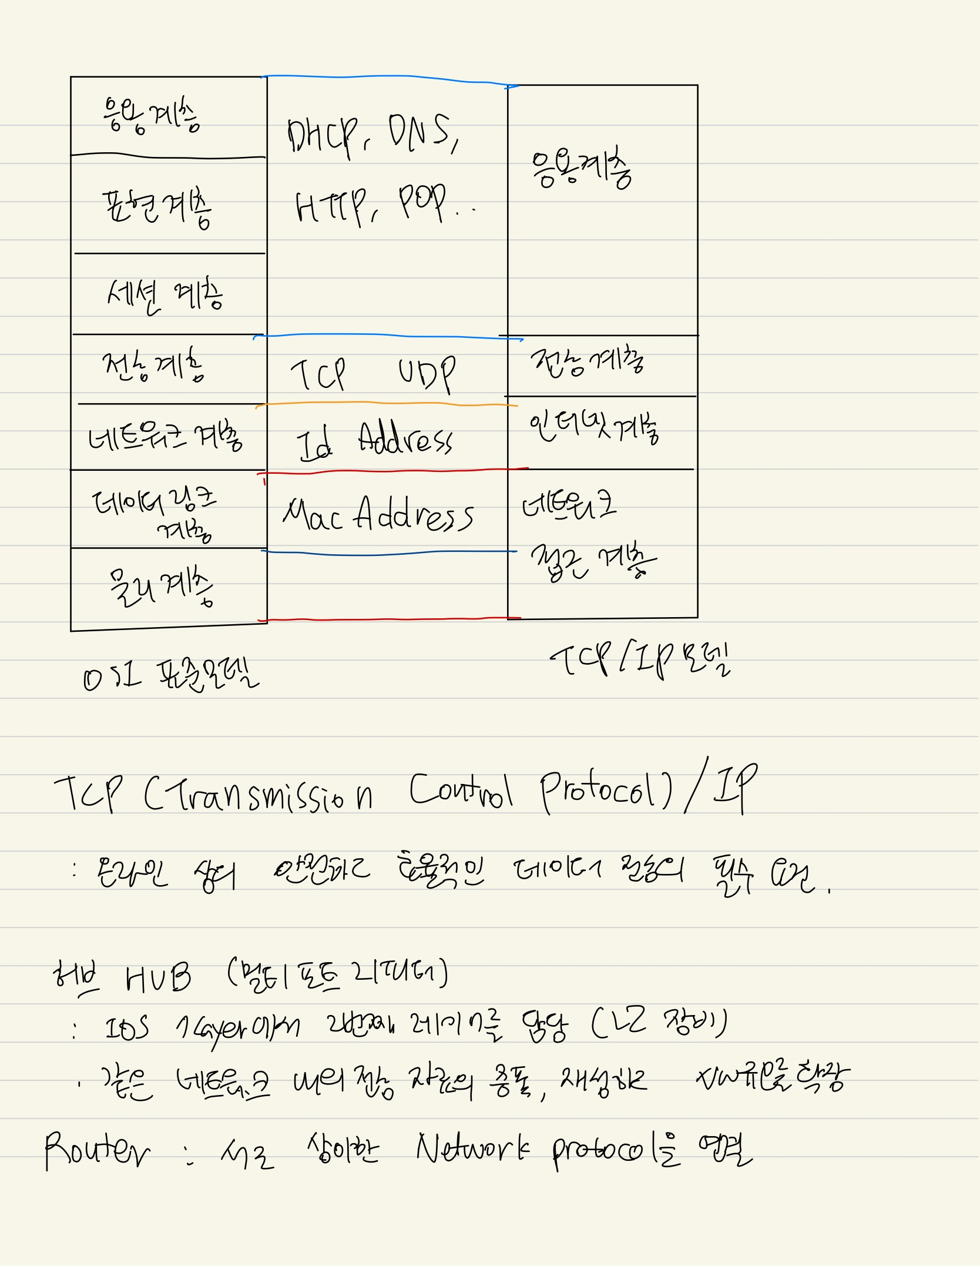
Part 1
용어&필기 정리
2
3

Slide 4
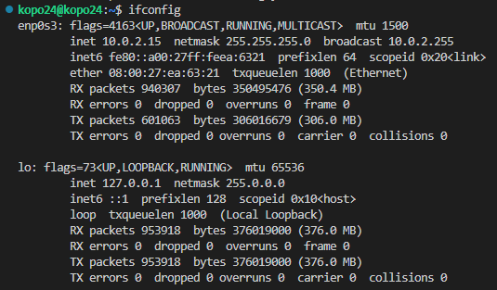
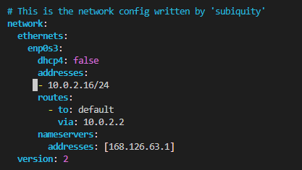
Part 1
실습하기(1)_리눅스 서버에서 네트워크 설정 실습
① Static방식 IP주소 설정
/etc/netplan/00-installer-config.yaml 파일을 수정함
Static 설정 (들여쓰기 맞추기) 후 저장(:wq!)
netplan apply 로 적용
ifconfig로 변경된 ip 주소 확인
2
1.
3
2.

Slide 5
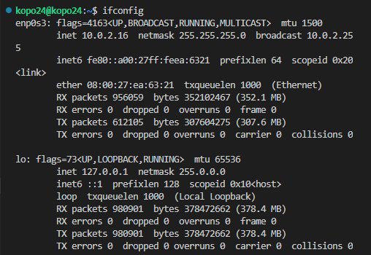
Part 1
실습하기(1)_리눅스 서버에서 네트워크 설정 실습
3.
4.
① Static방식 IP주소 설정
/etc/netplan/00-installer-config.yaml 파일을 수정함
Static 설정 (들여쓰기 맞추기) 후 저장(:wq!)
netplan apply 로 적용
ifconfig로 변경된 ip 주소 확인
2
3

Slide 6
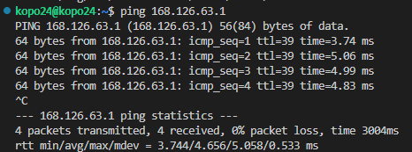
Part 1
실습하기(1)_리눅스 서버에서 네트워크 설정 실습
① Static방식 IP주소 설정
5. ping으로 주소 확인
② DHCP방식 IP주소 설정
: 초기 설치 시 기본적으로 DHCP로 설정됨
DHCP는 네트워크 구성 요소를 자동으로 할당하는 프로토콜
2
5.
3

Slide 7
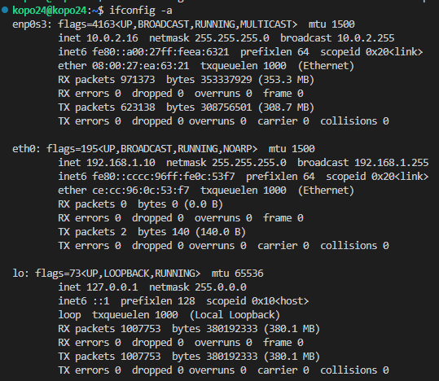
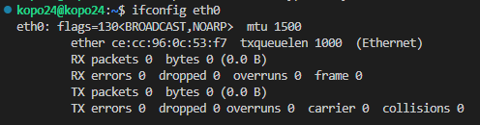
Part 1
실습하기(2)_ifconfig 명령어 실습
① ifconfig –a
: 모든 인터페이스의 상황을 확인
IP 주소, 서브넷 마스크, MAC 주소, 네트워크 상태 등이 포함
2
3
② ifconfig eth0
: eth0 인터페이스의 현재 상태를 확인

Slide 8

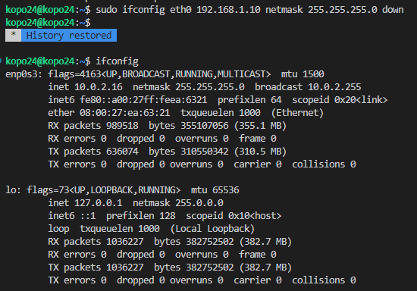
Part 1
실습하기(2)_ifconfig 명령어 실습
③ ifconfig eth0 192.168.1.10 netmask 255.255.255.0 up
: 인터페이스 eth0에 IP 주소 192.168.1.10과 넷마스크.
255.255.255.0을 할당하고 활성화시키는 역할.
> eth0 인터페이스가 네트워크에 연결되어 IP 통신을 할 수 있는 상태
2
3

Slide 9
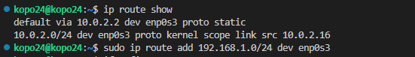

Part 1
실습하기(2)_ifconfig 명령어 실습
④ route add –net 192.168.1.0 network 255.255.255.0 eth0
-> ip route add 192.168.1.0/24 dev enp0s3
‘route add’ 네트워크 라우팅 테이블을 수정하여 목적지 주소에 대한 경로를 추가
‘-net’ 목적지가 네트워크
‘192.168.1.0’ 추가하려는 네트워크 주소
‘255.255.255.0’ 해당 네트워크의 서브넷 마스크
‘eth0’ 해당 경로가 사용할 인터페이스
‘eth0’ 인터페이스 사용하여 ‘192.168.1.0/24 ‘네트워크의 경로 추가
2
3

Slide 10

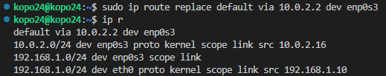
Part 1
실습하기(2)_ifconfig 명령어 실습
⑤ route add default gw 192.168.1.1 eth0
: IP 주소 "192.168.1.1"을 기본 게이트웨이로 설정, 이를 통해 다른 네트워크로 패킷을 전달
> "192.168.1.1" 게이트웨이를 사용하여 모든 네트워크 패킷을 전달할 수 있도록 기본 라우팅을 설정
-> ip route add default via 10.0.2.2/24 dev enp0s3 (최초)
-> ip route replace default via 10.0.2.2/24 dev enp0s3 (수정시)
-> ip r (확인)
3

Slide 11
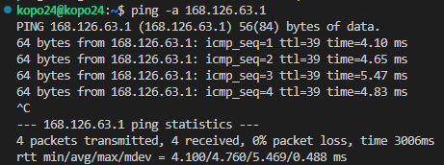

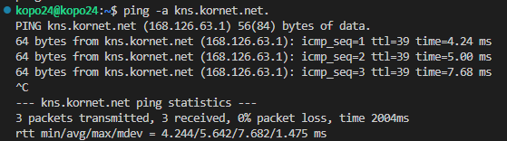
Part 1
실습하기(3)_ping명령어 실습
② ping –a kns.kornet.net.
: 도메인 이름에 대한 IP 주소를 해석한 후, 그 주소로 ICMP 패킷을 보내 응답을 확인하는 것
2
3

Slide 12
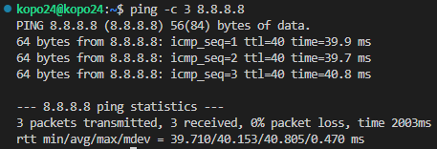
Part 1
실습하기(3)_ping명령어 실습
③ ping -c 3 8.8.8.8
: 특정 서버에 대해 패킷을 보내 응답 시간을 측정하는 명령어
-c 3 : 3개의 패킷을 보내 응답 시간 측정
2
3

Slide 13
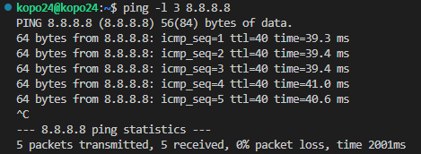
Part 1
실습하기(3)_ping명령어 실습
④ ping -l 3 8.8.8.8
: PING테스트를 위한 테스트 패킷의 크기를 지정 하여 실행 (64K까지 가능)
2
3

Slide 14
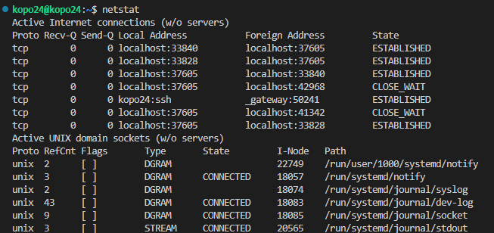
Part 1
실습하기(3)_netstat명령어 실습
① netstat
: 현재 시스템의 네트워크 연결 정보를 출력
(프로세스 ID, 호스트 이름, 로컬 및 외부 주소, 상태, 포트 등)
현재 서버와 연결된 목록만 보여줌
3

Slide 15
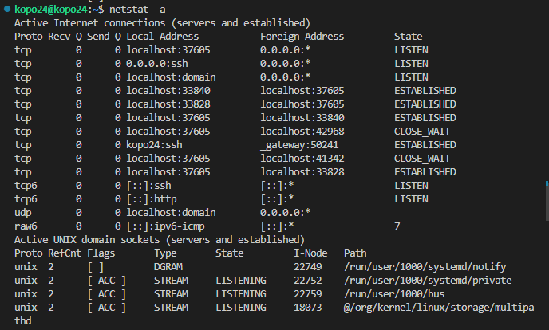
Part 1
실습하기(3)_netstat명령어 실습
② netstat –a
: 주소를 호스트 이름이나 서비스 이름으로 출력
서버에서 실행 중인 모든 프로토콜의 상태를 보여줌
‘-a’ : 연결되었거나 연결을 기다리는 목록을 모두 보여줌
2
3

Slide 16
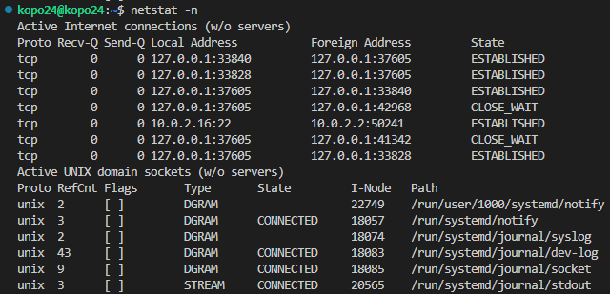
Part 1
실습하기(3)_netstat명령어 실습
③ netstat –n
: 서버 이름 대신 IP 주소를 사용하여 정보를 표시
2
3

Slide 17
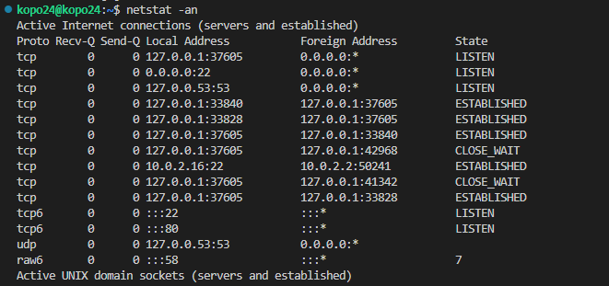
Part 1
실습하기(3)_netstat명령어 실습
④ netstat -an or -na
: 서버와 연결되었던 혹은 연결을 기다리는 목록을 IP주소로 바꾸어 모두 보여줌
2
3

